Slide 1


CHÀO MỪNG CÁC CON
ĐẾN VỚI TIẾT HỌC

Slide 2

Tiếng Việt
Tiếng Việt

Slide 3


Khởi động

Slide 5
Tiếng Việt
ng – ngh
Bài 22:
ng
ngh

Slide 6
Làm quen

Slide 7
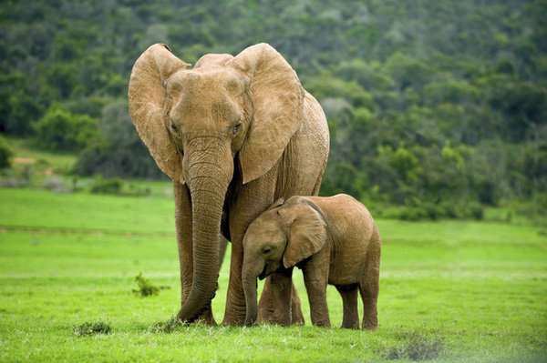

Slide 8



ng

Slide 9
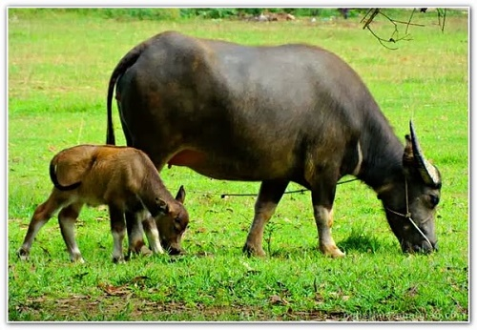

Slide 10
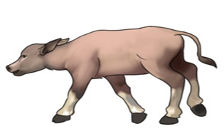


ngh

Slide 11
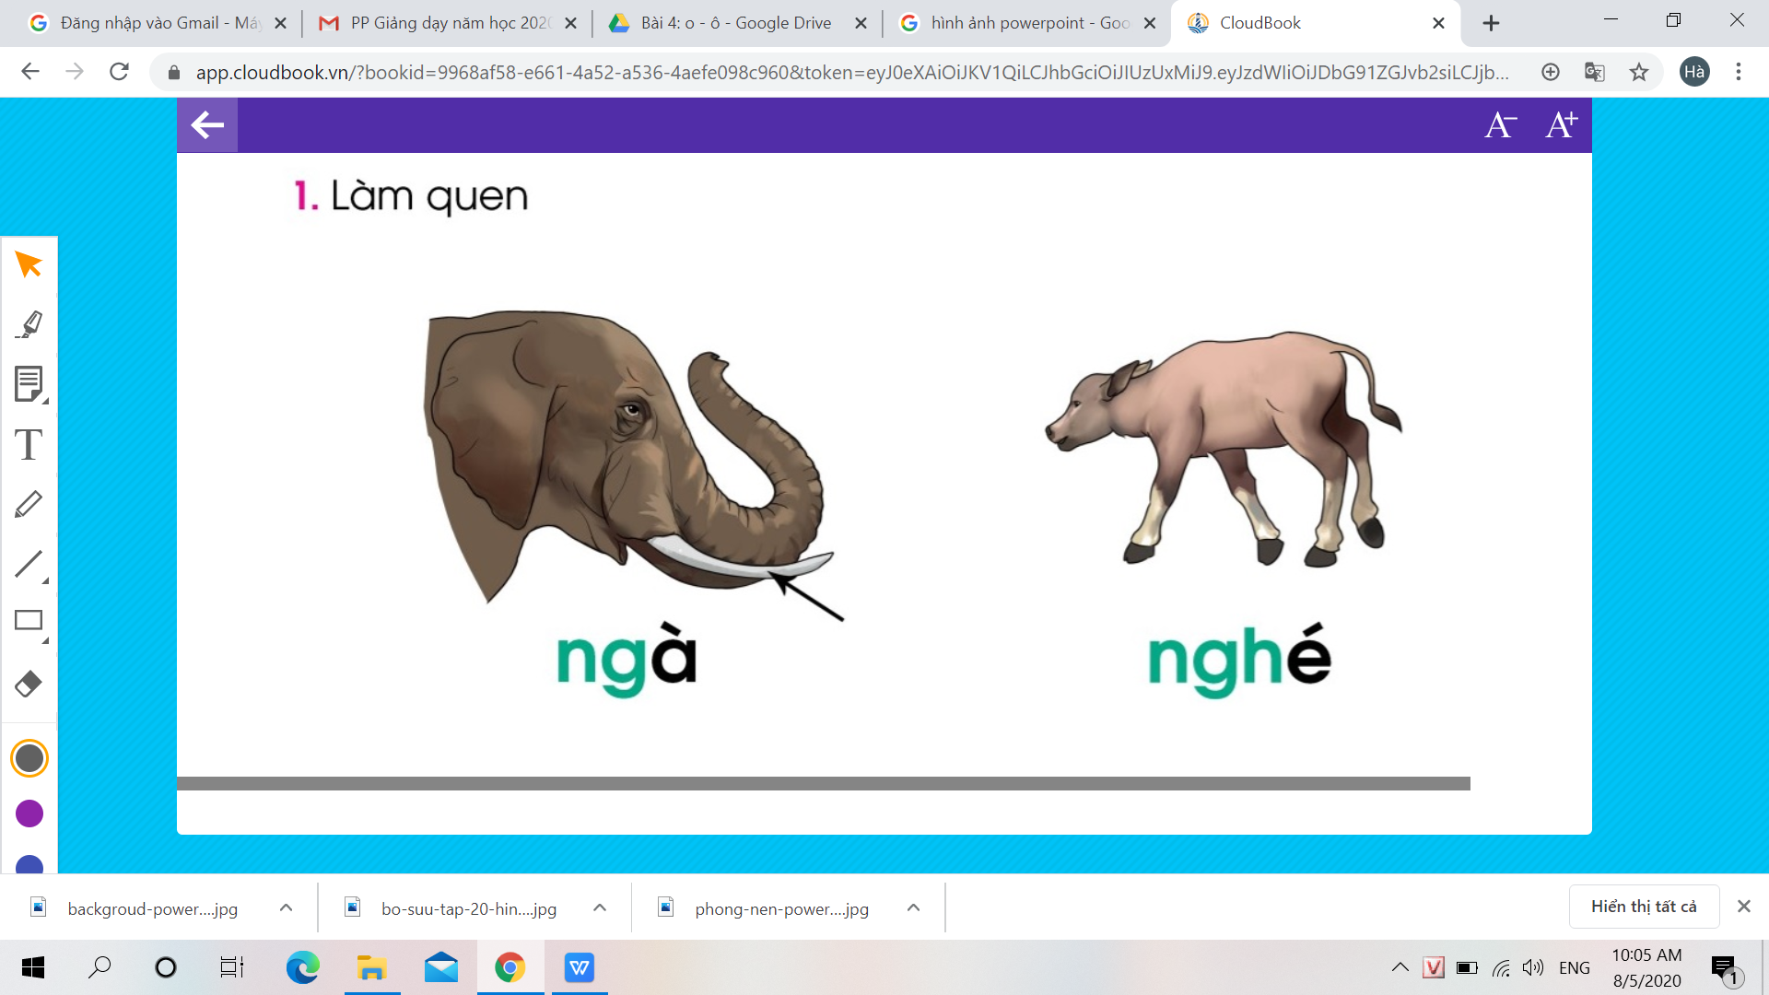
ng
ngh

Slide 12


Slide 13
Luyện tập

Slide 14



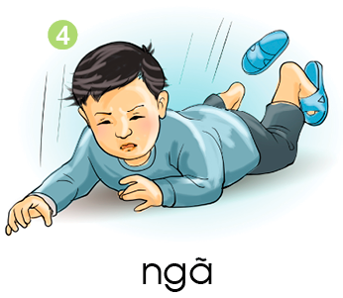

2. TiÕng nµo cã ch÷ ng, tiÕng nµo cã ch÷ ngh?

Slide 15





Gạch 1 gạch dưới tiếng có ng.
Gạch 2 gạch dưới tiếng có ngh.
1
2
3
4
5

Slide 16
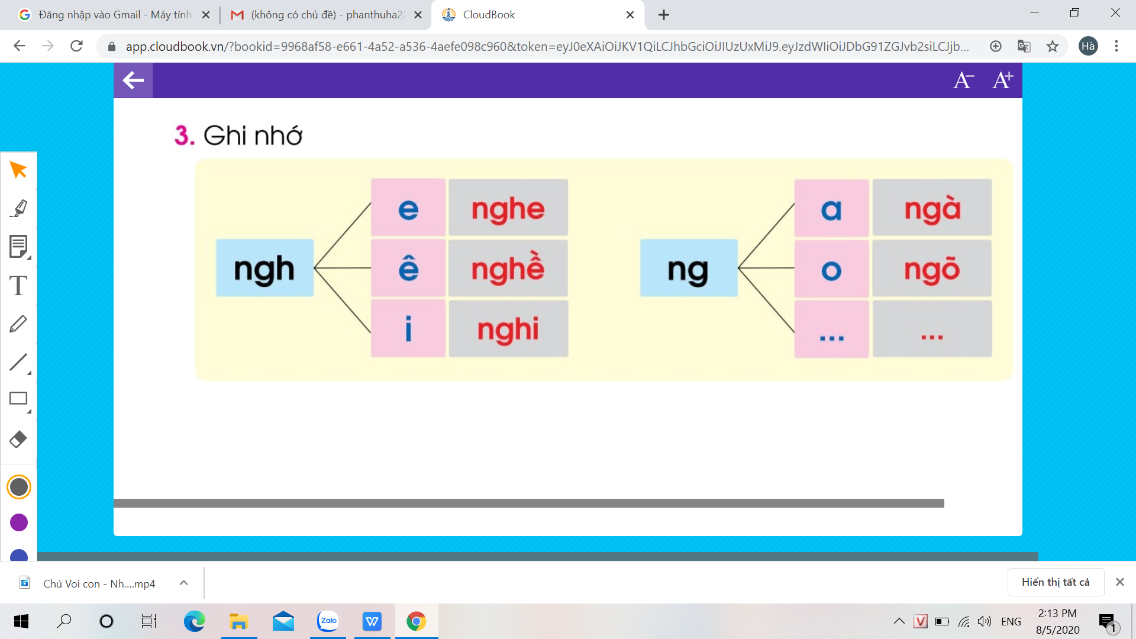
Ghi nhớ

Slide 17




校园
安全
Thư giãn

Slide 18
TẬP ĐỌC

Slide 19
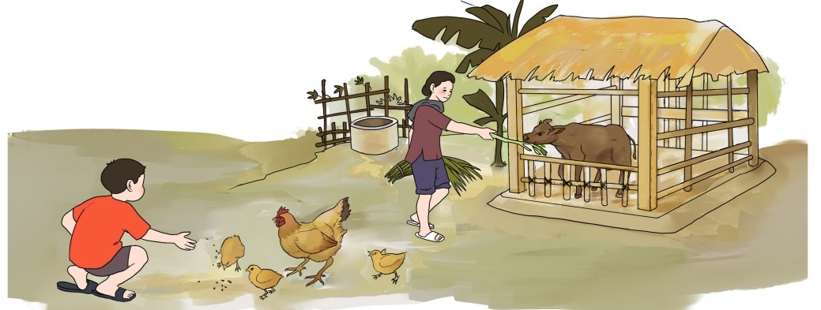

Slide 20
Bi nghØ hÌ
NghØ hÌ, Bi ë nhµ bµ.
Nhµ cã gµ, cã nghÐ. æ gµ be bÐ. Gµ cã ng«. Nhµ nghÐ nho nhá. NghÐ cã cá, cã mÝa.

Slide 21
Bi nghØ hÌ
NghØ hÌ, Bi ë nhµ bµ.
Nhµ cã gµ, cã nghÐ. æ gµ be bÐ. Gµ cã ng«. Nhµ nghÐ nho nhá. NghÐ cã cá, cã mÝa.

Slide 22
Bi nghØ hÌ
NghØ hÌ, Bi ë nhµ bµ.
Nhµ cã gµ, cã nghÐ. æ gµ be bÐ. Gµ cã ng«. Nhµ nghÐ nho nhá. NghÐ cã cá, cã mÝa.
1
2
3
4
5
6

Slide 23
GhÐp ®óng

Slide 24
TẬP VIẾT

Slide 25
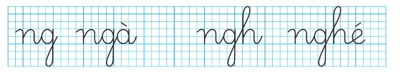
Tập viết

Slide 26


Slide 27
ǻg

Slide 28
ǻgh

Slide 29
ǻgà

Slide 30
ǻgΒʱ

Slide 31

.
wg
.
wgà

Slide 32
.
.
wθ
.
wΉ˛
1 li

Slide 33

ǻg
ǻg
ǻg
ǻg
ǻgh
ǻgh
ǻgh
ǻgà
ǻgà
ǻgà
ǻgà
ǻgΒʱ ọ
ǻgΒʱ ọ
ǻhà bà có ǻgΒʱ, bò χǘ.

Slide 34


Slide 35
.
j
Ε;
1,5 li
1,5 li

